Slide 1
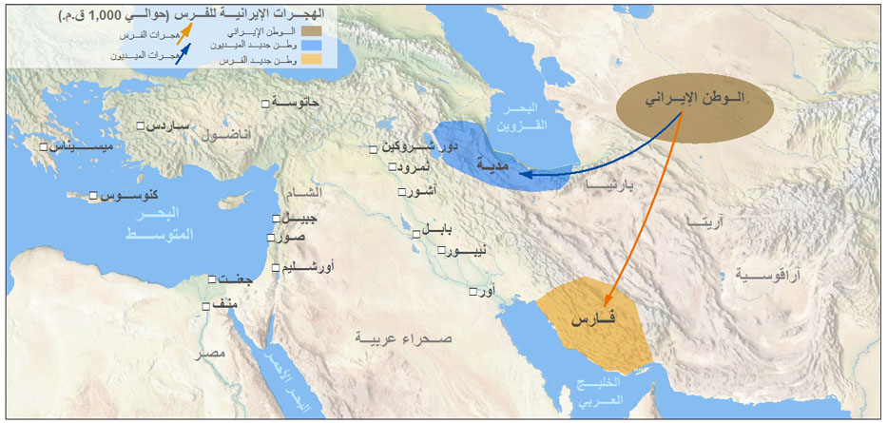
الامبراطوريةالاخمينية

Slide 3
تمثيل الأسد في الاواني

Slide 4
الماعز الجبلي

Slide 5
الحلي الذهبية

Slide 6
كورش الاكبر

Slide 7
قورش الاكبر

Slide 14
الاعمدة الاخمينية

